Slide 1
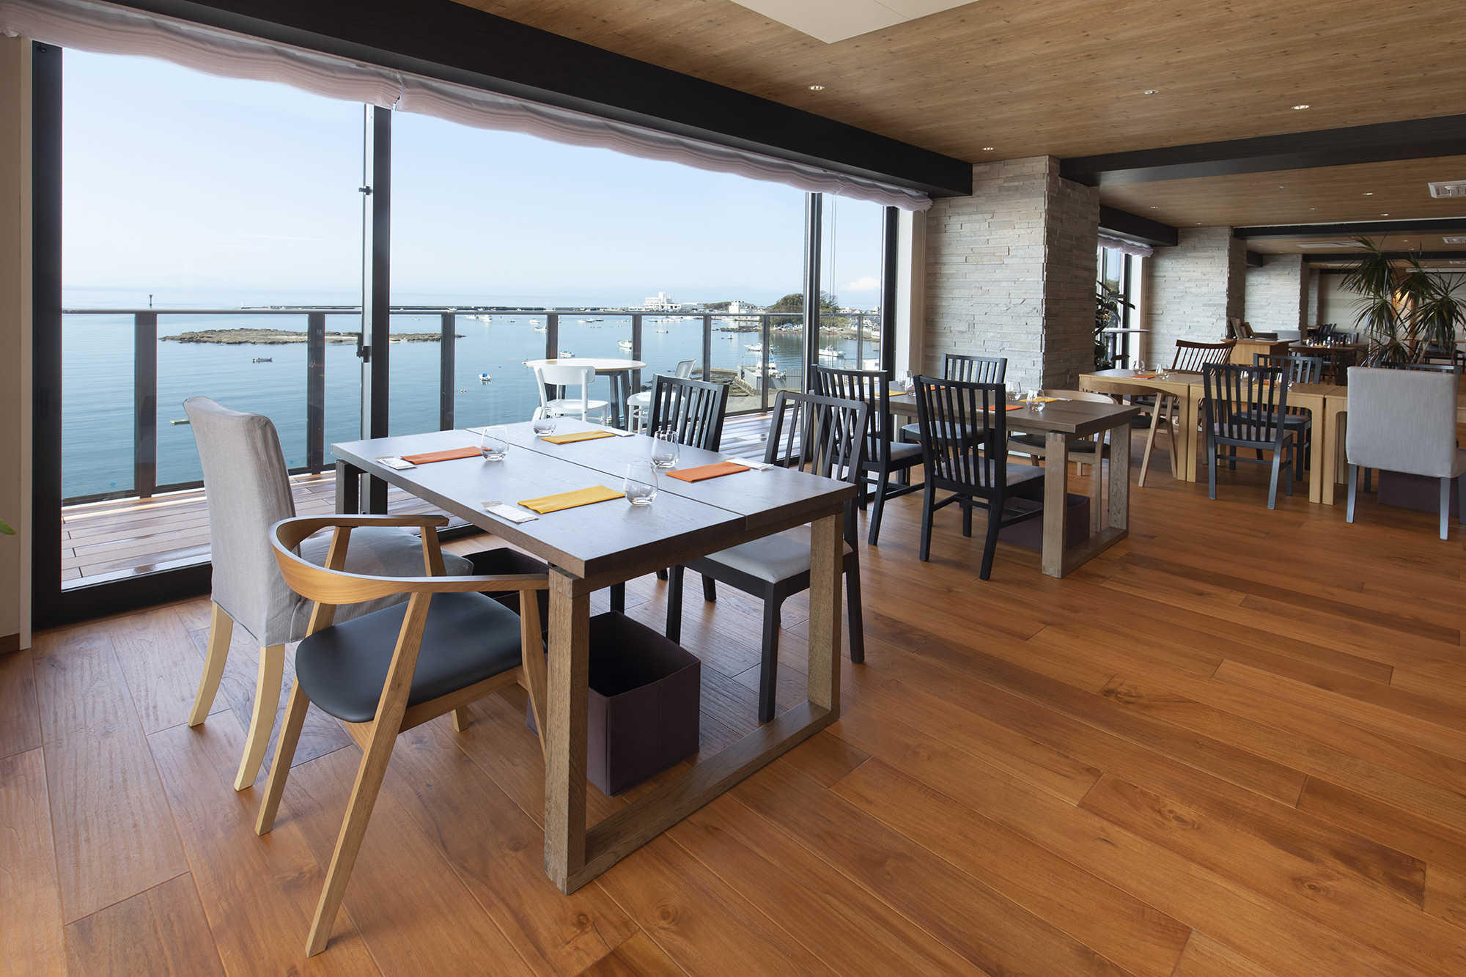
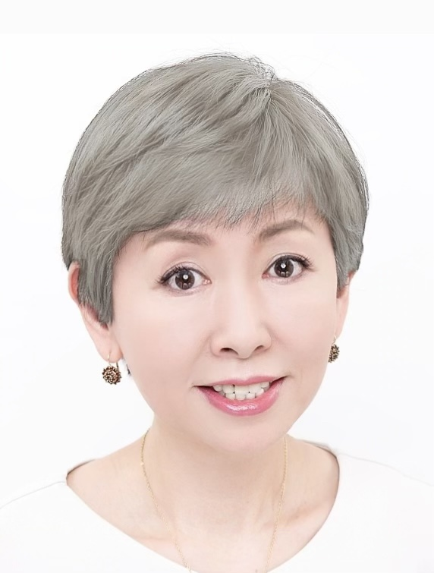
マゼラン湘南佐島
Lunch time
Christmas Special Concert
🎄レストランからの
クリスマスプレゼント🎄
2023年12月24日（日）
ランチタイム 10：30～15：30
コンサート 11：45～12：25
生演奏がイヴのランチに花を添えます
輝く海、美味しいお料理とともにお楽しみください
Vocal
宮内 良
Piano
幅 しげみ
NHK「お母さんといっしょ」の歌のおにいさんでデビュー。数々のアニメ主題歌を担当、東宝ミュージカル「レ・ミゼラブル」ほか舞台で活動中。
NHK「ラジオ・テレビ体操」で
長年ピアノ演奏を担当。
プレイヤーのみならず作編曲家としてもグローバルに活動中。
ご予約は…📞046-855-3071
＊コンサートの都合上、10時半または11時までのみのお席予約となります。
混雑が予想されますのでお早めにご予約くださいませ。

